Slide 1


Viamo
Improving lives via mobile
Le 5 juillet 2019
Francois Laureys
francois.laureys@viamo.io

Slide 2
Viamo en court
Cree en 2013 au Ghana
>250 clients
Bureaux dans 25 pays
>115 employes

Slide 3
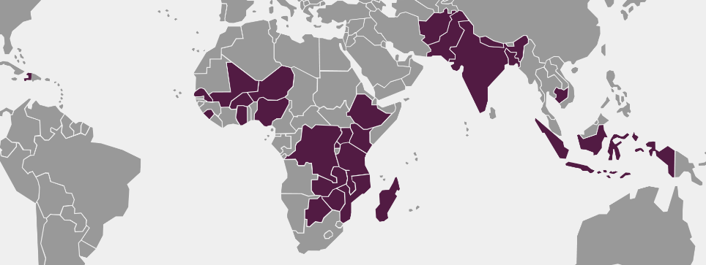
Ou travaillons-nous?
Bureaux dans 25+ pays, projets possible dans 160+ pays
+10 Millions gens impactés dans les 7 dernières années

Slide 4
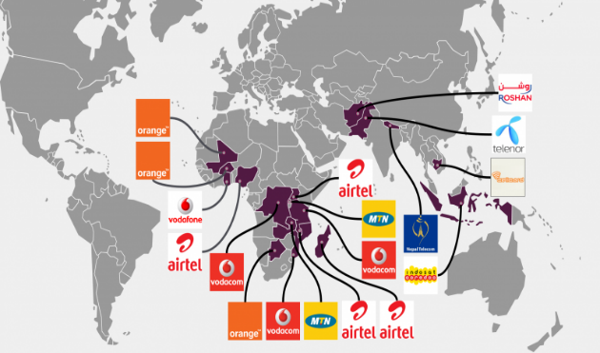
Le Service 321
La solution unique pour une sensibilisation nationale durable
Un partenariat stratégique entre Viamo et un operateur Telecom pour offrir l’information essentielle a la population:
Accès gratuit a l’information
Multi-langues
Multi-sujets
Disponible 24h/24
Expérience personnalisée
It uniquely offers:

Slide 5
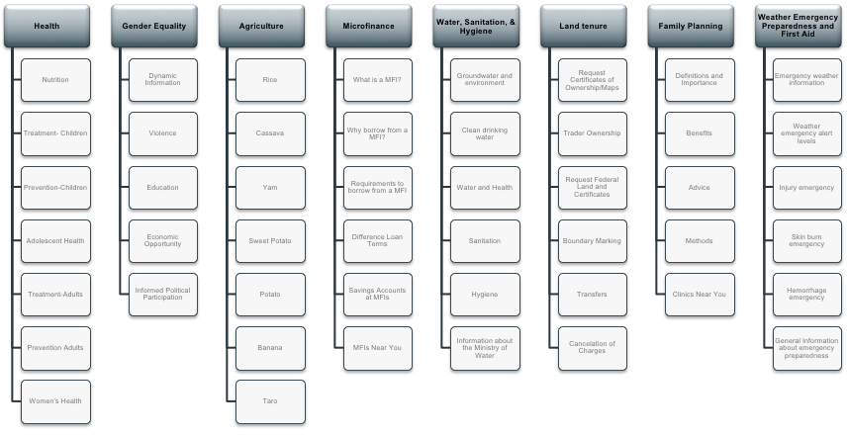

Slide 6
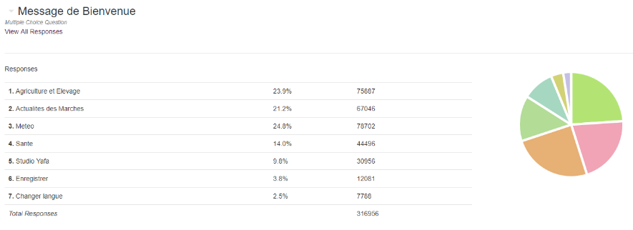
3-2-1 Burkina: Contenus 2019

Slide 7
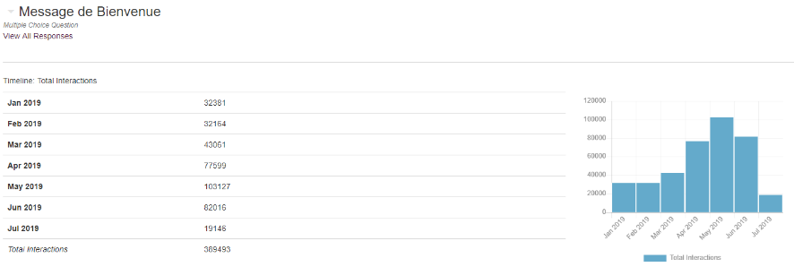
3-2-1 Burkina: Appels 2019

Slide 8
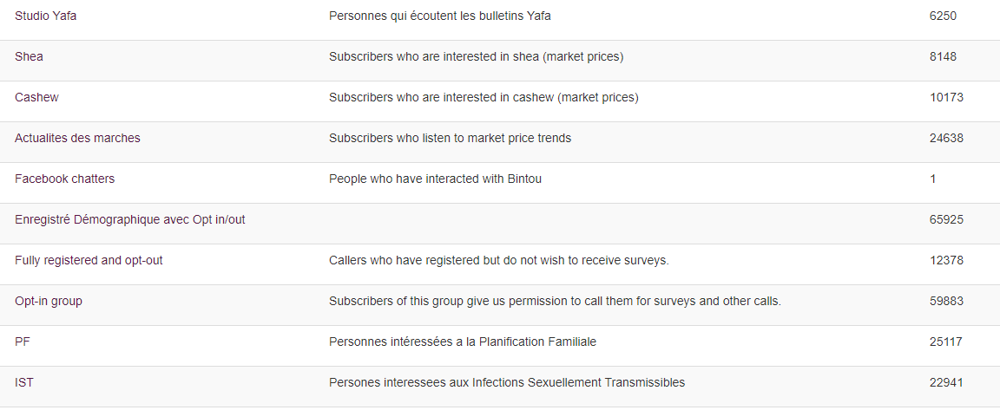
3-2-1 Burkina: Subscribers

Slide 9
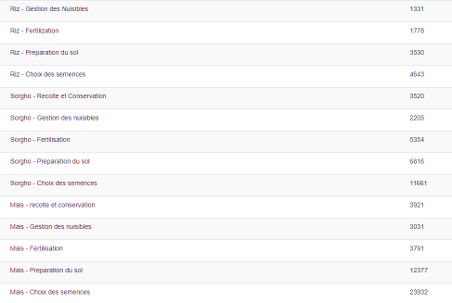
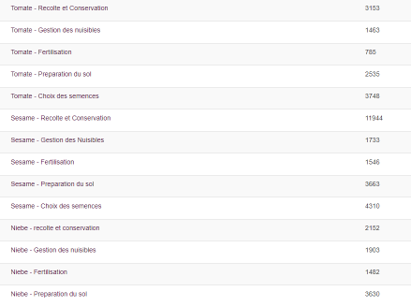
3-2-1 Burkina: Preferences

Slide 10
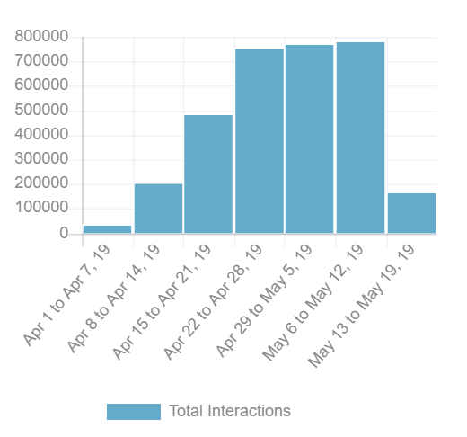
Mali 3-2-1 nombre d’appels avril-mai

Slide 11
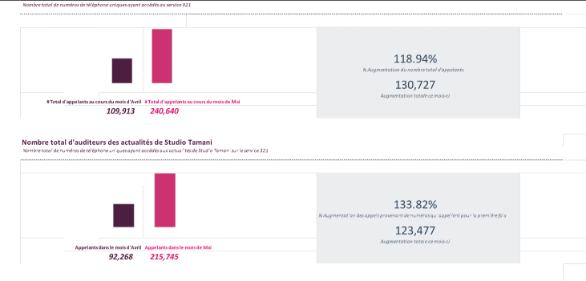
Mali nombre d’appelants avril-mai 2019

Slide 12
Merci!

